Slide 1
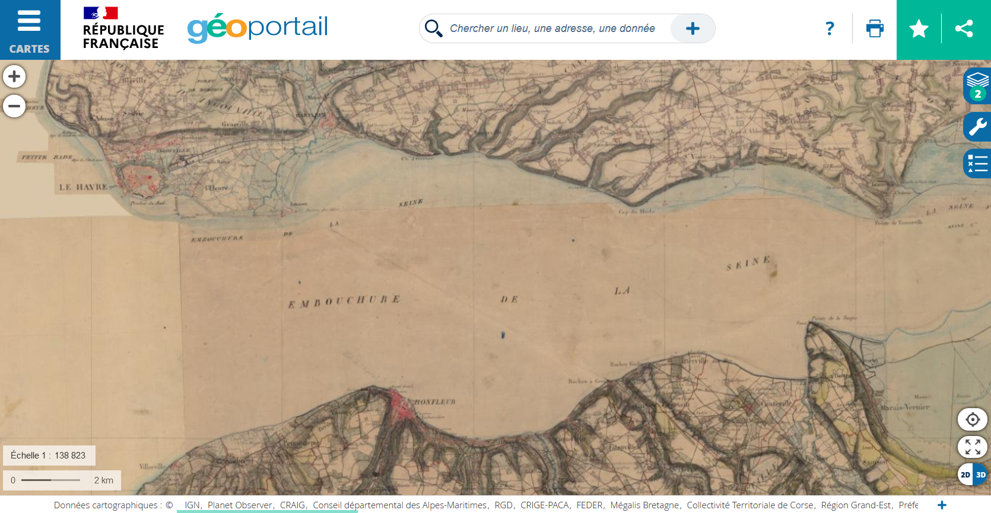
XIXème siècle

Slide 2
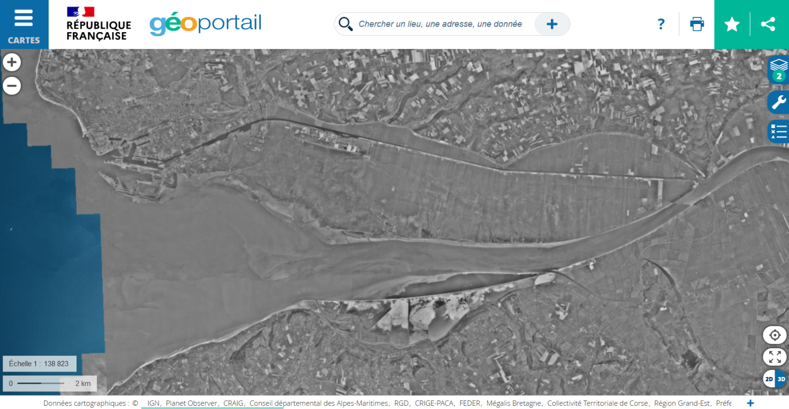
1945

Slide 3
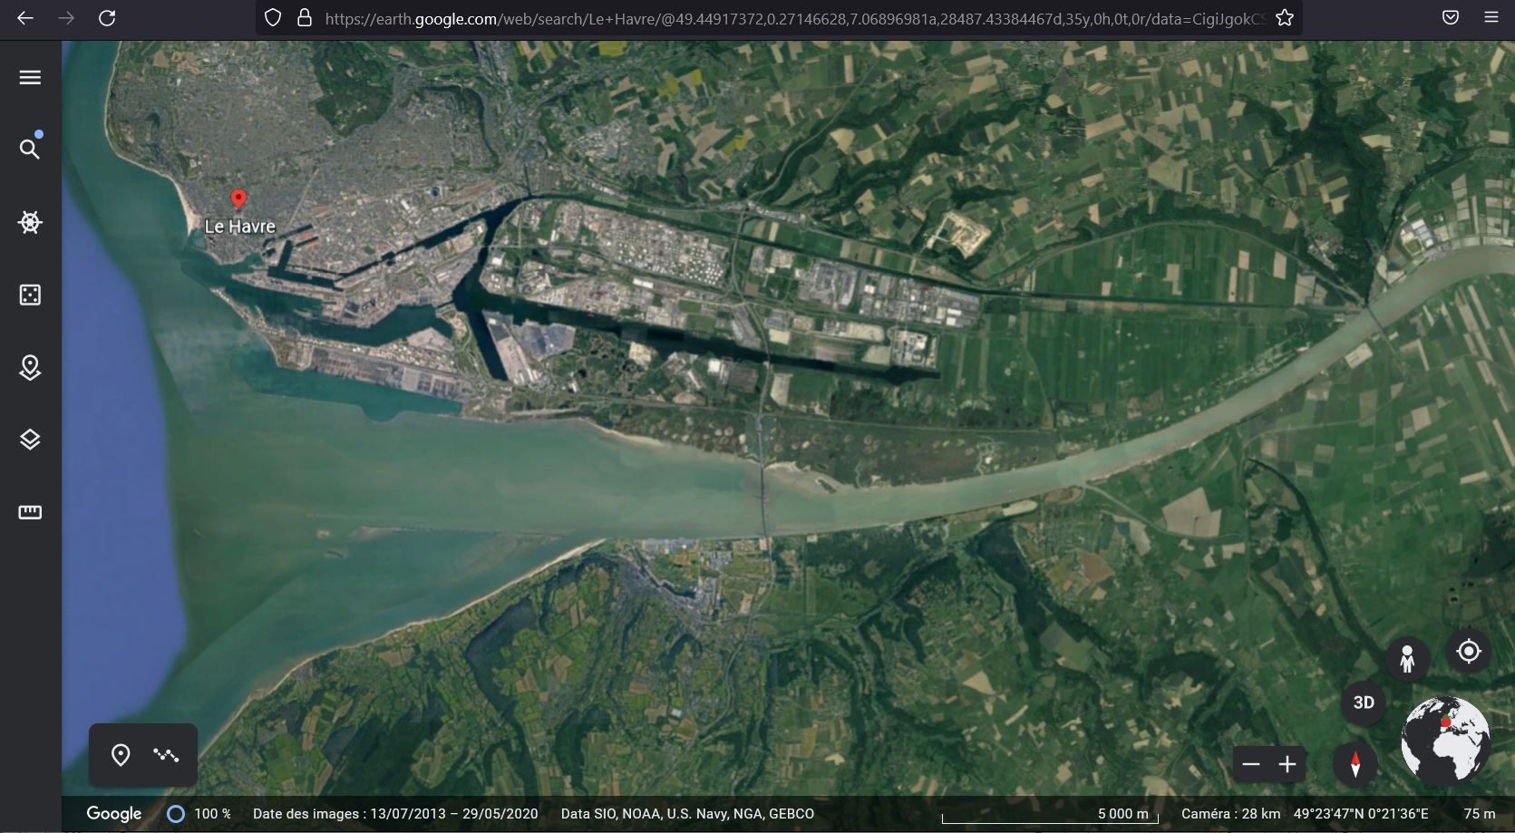
De nos jours

Slide 4
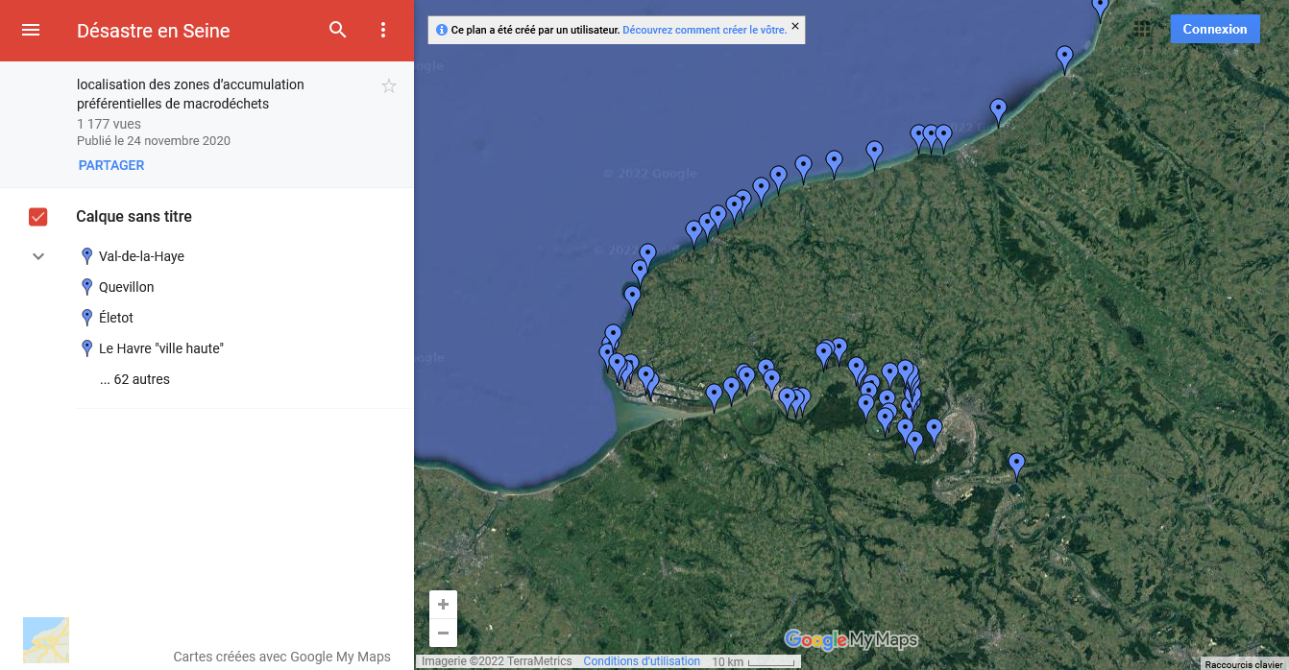
Zones d’accumulation des déchets (source : SOS Mal de Seine)

Slide 5
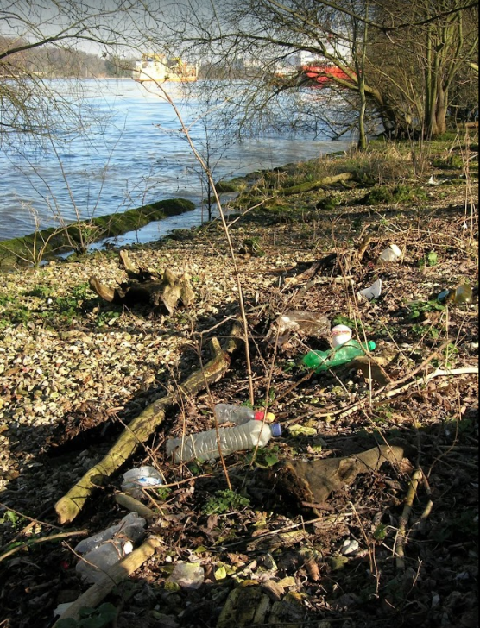
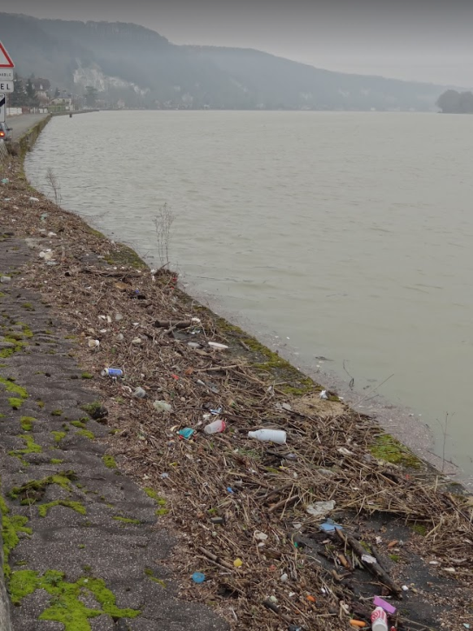
La Bouille (source : SOS Mal de Seine)

Slide 6
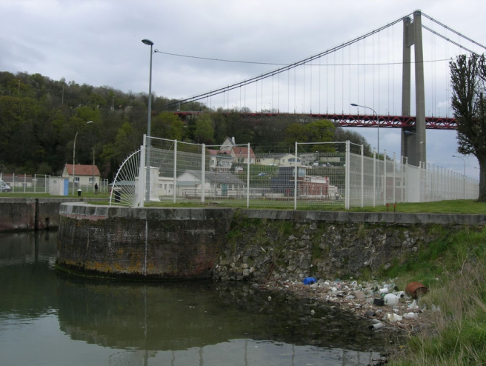
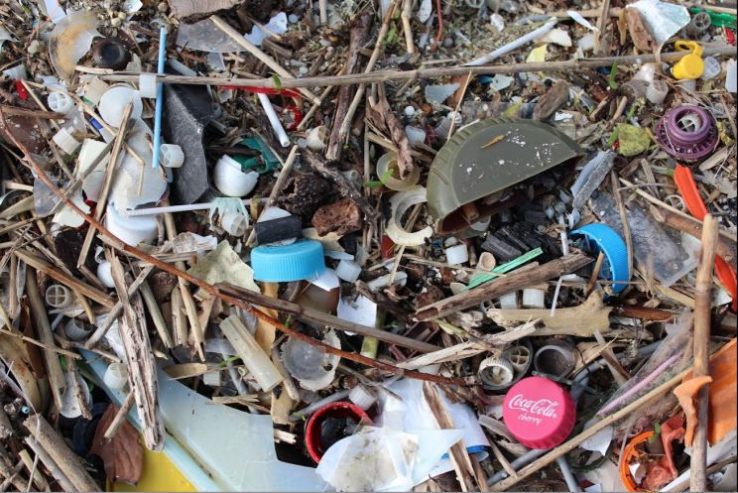
Tancarville (source : SOS Mal de Seine)

Slide 7
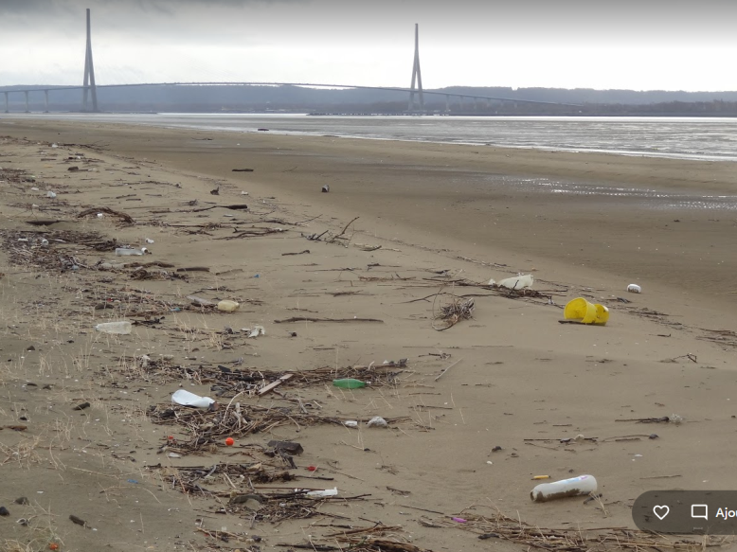
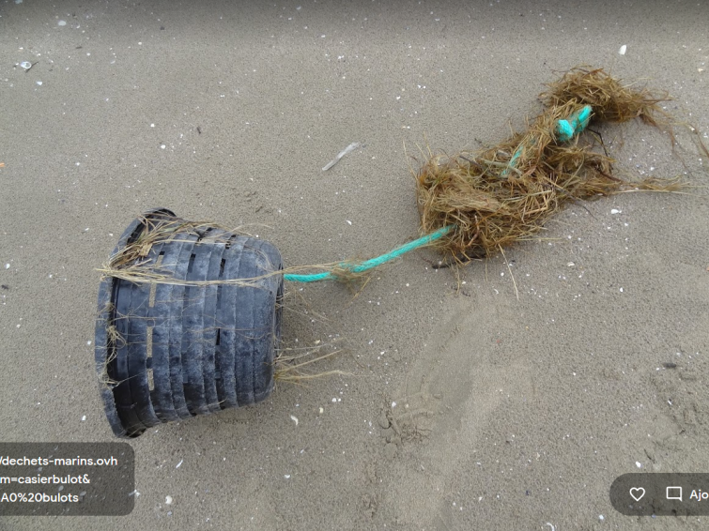
Estuaire (source : SOS Mal de Seine)

Slide 8
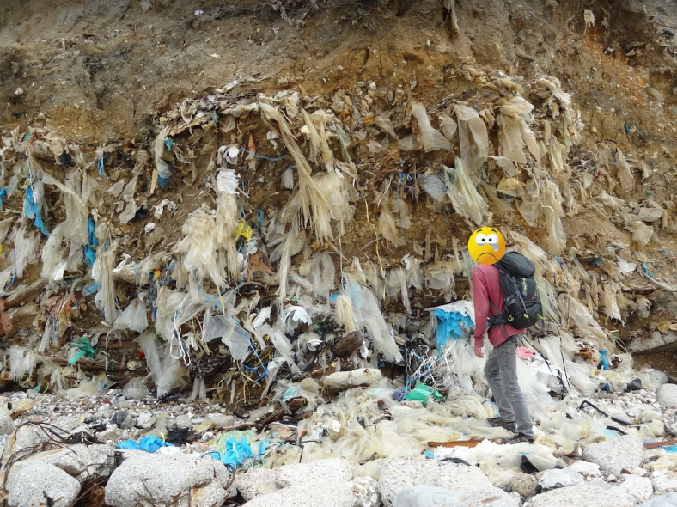
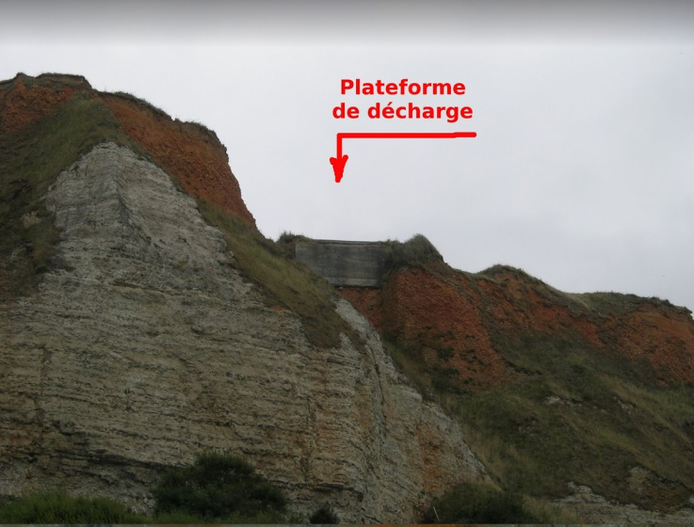
Dollemard (Le Havre) (source : SOS Mal de Seine)

